Slide 1


Первичная обработка и представление статистических данных
Занятие 11
30.11.2022
Практические занятия по первой дисциплине майнора «Прикладной статистический анализ»
КАБАЕВА Елена Владимировна, к.э.н., доцент
elena7296434@gmail.com @elekabaeva
2022/2023 учебный год

Slide 2
Домашнее задание 11 «Показатели взаимосвязи» (до 07.12.2022):
Подобрать исходные данные
На основании самостоятельно подобранных данных в открытых источниках, вычислить в MS Excel: 1.1. Ранговый коэффициент корреляции Спирмена, ранговый коэффициент корреляции Кенделла, сравнить полученные значения, сделать выводы.
1.2. Коэффициент Ассоциации и коэффициент Контингенции. Сравнить полученные значения, сделать выводы *)
1.3. Коэффициент взаимной сопряженности Пирсона и коэффициент взаимной сопряженности Чупрова. Сравнить полученные значения, сделать выводы *)
Результаты расчетов оформить в виде файла в формате MS Excel (для проверки должны быть доступны все формулы и функции, которые использованы, должна прослеживаться последовательность и логика расчетов).
Загрузить по ссылке: https://docs.google.com/forms/d/e/1FAIpQLSe8SWBlOP8dooI_x0MXIzOkaOtSmXOw3DLyuvPB1Ay6O6qUBw/viewform
*) Массив данных для расчета показателей в п.1.2. и п.1.3. может быть идентичным.

Slide 3
Другие показатели взаимосвязи (коэффициенты корреляции)
Показатели |  | Обозначение | Особенности
Ранговые коэффициенты корреляции | Спирмена | ρ | Количественные и качественные признаки, основан на их ранжировании
 | Кенделла | τ
Коэффициент Ассоциации |  | К_{А} | Качественные альтернативные признаки, в формате таблицы «четырех полей»
Коэффициент контингенции |  | К_{К}
Коэффициенты взаимной сопряженности | Пирсона | С | Альтернативные признаки – при любом числе вариантов значений признака
 | Чупрова | К
Границы изменения:
-1 ←→ +1
0 ←→ +1

Slide 4
1из 3. Коэффициенты парной ранговой корреляции Спирмена и Кенделла
К-т Спирмена
К-т Кенделла
Алгоритм:
Присвоить ранги признаку Х и признаку У.
Ранжировать по Х и против ранга Х записать соответствующий ему ранг У.
Определить «R+»: сумму чисел, вычисленных для каждого ранга как число последующих рангов, меньших по своей величине, чем взятый ранг.
Определить «R-»: сумму чисел, вычисленных для каждого ранга признака как число последующих рангов, больших по своей величине, чем взятый ранг (эти числа берутся со знаком «минус»).
Применить формулу расчета коэффициента корреляции Кенделла
Алгоритм:
Сопоставить каждому признаку его порядковый номер (ранг) по возрастанию или по убыванию значений.
Определить разности рангов для каждой пары сопоставляемых значений.
Возвести в квадрат каждую разность, затем просуммировать полученные результаты.
Вычислить коэффициент корреляции Спирмена по формуле

Slide 5
Видеосюжеты в помощь
Проверка значимости КК Спирмена
Н_{о}: КК не значим (=0)
Н₁: КК значим (≠0)
https://youtu.be/jSvGOLFz6YU
https://www.youtube.com/watch?v=2MaWgJutgPQ
https://www.youtube.com/watch?v=2e6EStpZwIU
T_{кр}= t (α; υ = n-2)*√(1-ρ²)/(n-2)
https://www.youtube.com/watch?v=8aj-VKbgmtI
если |ρ| > T_{кр}, то Н_{о} отвергается
https://www.youtube.com/watch?v=Vbt0nAuklng
https://www.youtube.com/watch?v=2MaWgJutgPQ
https://ru.coursera.org/lecture/statisticheskikh-vzaimosvyazey/3-3a-koeffitsiienty-ranghovoi-korrieliatsii-4JdpU
https://ru.coursera.org/lecture/statisticheskikh-vzaimosvyazey/3-4-provierka-znachimosti-koeffitsiientov-korrieliatsii-fuDR1

Slide 6

Коэффициент Фехнера («коэффициент корреляции знаков»)
Определяются отклонения индивидуальных значений Х и У от соответствующих средних.
Определяется количество совпадений знаков (n_{a}) и несовпадений (n_{b}).
Формула:
4. Изменяется от -1 до +1
В большей степени дает представление о наличии и направлении связи, чем о тесноте связи

Slide 7
2из3. Сила связи: коэффициенты ассоциации и контингенции
II I | II’ | II’’ | Сумма показателей по строкам
I’ | a | b | a + b
I’’ | c | d | c + d
Сумма показателей по столбцам | a + c | b + d | n
Таблица «четырех полей»
(если хотя бы один из четырех показателей в таблице отсутствует, то применяется коэффициент контингенции)
Признак 1 / Признак 2 | есть | нет | всего
есть | а | b | a+b
нет | c | d | c+d
всего | a+c | b+d | a+b+c+d

Slide 8
2из3. Коэффициенты ассоциации и контингенции
https://einsteins.ru/subjects/statistika/teoriya-statistika/koefficient-associacii-i-kontingencii
http://univer-nn.ru/zadachi-po-statistike-primeri/koefficienty-associacii-i-kontingencii/

Slide 9
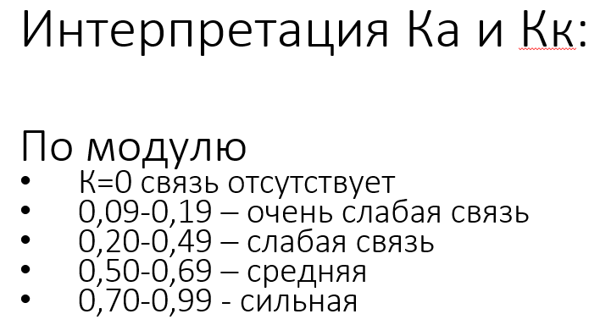
Ка = 17*25 – 36*65 / 17*25 + 36*65 = -0,693
Пример:
Определить зависимость ставки налога от объема налоговых поступлений в бюджет (кол-во компаний)
Ставка налога | Налоговые поступления |  | Итого
 | сокращаются | увеличиваются
снижается | 17 | 65 | 82
увеличивается | 36 | 25 | 61
ИТОГО | 53 | 90 | 143
Кк = 17*25 – 36*65 / V(17+36) *(17+65)*(65+25)*(36+25) = -0,39
Обратная связь средней степени

Slide 10
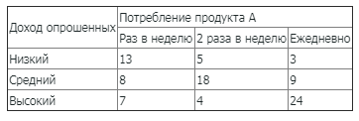
3из3. Коэффициенты взаимной сопряженности (Пирсона и Чупрова)
пол | Удовлетворенность перспективами должностного роста
 | доволен | не доволен | затрудняюсь ответить
Ж | 4 | 8 | 3
М | 12 | 6 | 2
полив | урожайность
 | высокая | средняя | низкая | ∑
Обильный | 80 | 30 | 35 | 145
Средний | 72 | 36 | 67 | 175
Слабый | 40 | 50 | 90 | 180
∑ | 192 | 116 | 192 | 500
Есть два взаимосвязанных признака.
Хотя бы по одному из них выделяется более двух групп (градаций)

Slide 11

1из3. Коэффициенты взаимной сопряженности (Пирсона и Чупрова)
Коэффициент Пирсона
Коэффициент Чупрова
наблюдаемые частоты (f0) или частоты 1-го распределения
ожидаемые частоты (fe) или частоты 2-го распределения
Оба коэффициента изменяются от 0 до 1.
При значении C1 и C2 ≥ 0,3 можно говорить о наличии связи между признаками.
< 0,3 – связь практически отсутствует.
Если C1 > 0,3, а C2 < 0,3, то ориентируемся на значение коэффициента Чупрова, т.к. он учитывает размерность таблицы и более точен (обычно значение C1 оказывается больше ).
Для вторичных, сгруппированных данных:

Slide 12
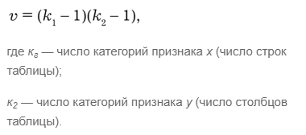
1из3. Коэффициенты взаимной сопряженности (Пирсона и Чупрова)
Гипотеза Но: нет зависимости между показателями (Н1: есть зависимость)
Критерий Хи-квадрат
Уровень значимости 0,05
Число степеней свободы

Slide 13
Пример исходных данных
Получено выборочное распределение отношения респондентов к покупке товара «А» в зависимости от пола. Результаты приведены в таблице:
 | мужчина | женщины | n_{i*}
купили | 35 | 15 | 50
не купили | 10 | 30 | 40
n_{*j} | 45 | 45 | 90

Slide 14
Задания (работа на индивидуальных вкладках)
Задание 1. Две группы экспертов проанализировали 12 проектов с точки зрения их эффективности. Установите – согласованы ли мнения экспертов, используя:
1.1. Коэффициент ранговой корреляции Спирмена
1.2. Коэффициент ранговой корреляции Кенделла
1.3. Коэффициент «корреляции знаков» Фехнера
Задание 2. Данные опроса об удовлетворенности мужчин и женщин перспективами карьерного и профессионального роста. Установите – есть ли статистически значимая связь, используя:
2.1. Коэффициент ассоциации
2.2. Коэффициент контингенции
2.3. Коэффициент взаимной сопряженности Спирмена
2.4. Коэффициент взаимной сопряженности Кенделла

Slide 15
Статистический анализ структуры явлений

Slide 16
СТРУКТУРА РАСХОДОВ НА КОНЕЧНОЕ ПОТРЕБЛЕНИЕ ДОМАШНИХ ХОЗЯЙСТВ РАЗЛИЧНЫХ СОЦИАЛЬНО-ЭКОНОМИЧЕСКИХ КАТЕГОРИЙ в 2012г. (в %)
 | всего | в том числе
 |  | расходы на |  |  |  |  | стоимость услуг, оказаных работода-телем бесплатно или по льготным ценам
 |  | питание | в том числе стоимость натураль-ных пос-туплений продуктов питания | Непро-до-вольствен-ные товары | алкоголь-ные напитки | оплату услуг
Все домашние хозяйства | 100 | 36,2 | 4,1 | 36,3 | 1,6 | 25,7 | 0,2
из них домашние хозяйства, состоящие из:
1 человека | 100 | 42,5 | 4,6 | 28,5 | 1,7 | 27,2 | 0,1
2 человек | 100 | 36,4 | 4,1 | 37,2 | 1,9 | 24,4 | 0,1
3 человек | 100 | 33,8 | 3,2 | 37,9 | 1,6 | 26,5 | 0,2
4 человек | 100 | 34,2 | 3,9 | 37,7 | 1,5 | 26,4 | 0,2
5 и более человек | 100 | 40,7 | 6,3 | 33,7 | 1,4 | 24,0 | 0,2

Slide 17
Динамика распределения общего объема денежных доходов по 20%-ным группам населения РФ в 2007-2012 гг., %
 | 2007 | 2008 | 2009 | 2010 | 2011 | 2012
Денежные доходы - всего, % | 100 | 100 | 100 | 100 | 100 | 100
в том числе по 20-процентным группам населения:
первая (с наименьшими доходами) | 5,7 | 5,4 | 5,4 | 5,1 | 5,1 | 5,1
вторая | 10,4 | 10,2 | 10,1 | 9,7 | 9,8 | 9,8
третья | 15,4 | 15,2 | 15,1 | 14,8 | 14,8 | 14,8
четвертая | 22,8 | 22,7 | 22,6 | 22,5 | 22,5 | 22,5
пятая (с наибольшими доходами) | 45,7 | 46,5 | 46,8 | 47,9 | 47,8 | 47,8

Slide 18



«Абсолютная» разница (прирост) удельного веса i-й части совокупности
позволяет определить, на какую величину в долях единицы или в процентных пунктах возросла или уменьшилась данная структурная часть в i-й совокупности по сравнению с j совокупностью.
и – значения сравниваемых структур

Slide 19
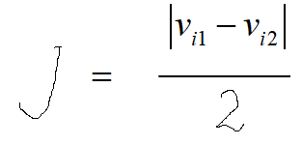
Сводные показатели структурных изменений
Линейный коэффициент «абсолютных» структурных сдвигов»
Квадратический коэффициент «абсолютных» структурных сдвигов»
Индекс различий К.Гатева
V_{i1}, V_{i2} – значения сравниваемых структур
n – число вариантов значений
Показывают, на сколько процентных пунктов в среднем отклоняются друг от друга сравниваемые удельные веса.
Границы изменения: 0−∞
Если значение коэффициентов равно 0, то наблюдается полное сходство структур.

Slide 20
Задание 1 в группах: анализ структурных сдвигов в 2010 году по сравнению с 2005 годом (по данным о доходах федерального бюджета)
1:
1. Рассчитать показатели абсолютной разницы (прироста) удельного веса.
2. Дать интерпретацию каждому уровню.
3. Построить графики (структурные диаграммы), отражающие структуру федерального бюджета в анализируемые годы
2:
1. Рассчитать линейный коэффициент абсолютных структурных сдвигов.
2. Сделать вывод о существенности различий структур (дать интерпретацию полученному результату).
3:
1. Рассчитать квадратический коэффициент абсолютных структурных сдвигов.
2. Сделать вывод о существенности различий структур (дать интерпретацию полученному результату).

Slide 21
Позволяют дать единую оценку изменениям в структуре: есть ли значимые различия в сравниваемых структурах
Интегральные показатели структурных различий и сдвигов
Границы изменения: от 0 до 1 (0 – нет различий, 1 – максимально возможные различия)
Интегральный коэффициент К.Гатева
Индекс (интегральный коэффициент) Рябцева
Индекс Салаи

Slide 22
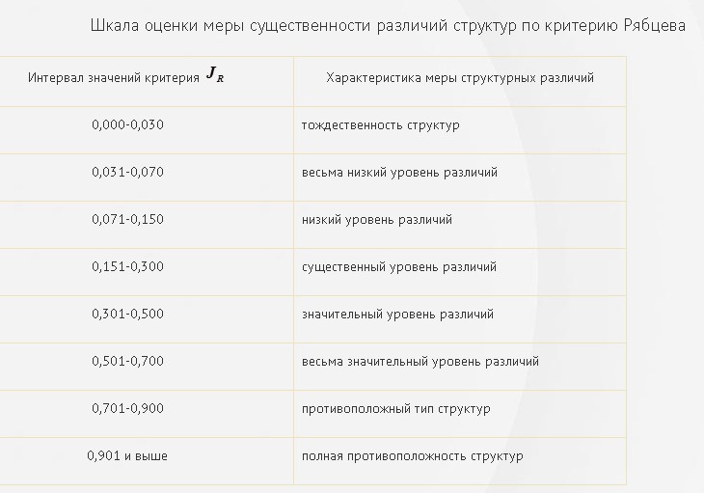

Slide 23
Задание 2 : расчет интегральных показателей структурных различий и сдвигов
1:
1. Рассчитать значение интегрального коэффициента Гатева.
2. Сделать вывод о наличии структурных различий.
2:
1. Рассчитать значение интегрального коэффициента Рябцева.
2. Сделать вывод о наличии структурных различий.
3:
1. Рассчитать значение индекса Салаи.
2. Сделать вывод о наличии структурных различий.

Slide 24
Домашнее задание «Показатели структурных сдвигов»
На основании самостоятельно подобранных данных в открытых источниках о структуре какого-либо явления за два разных года, построить графики (структурные диаграммы) и вычислить в MS Excel:
Абсолютную разницу (прирост) удельного веса каждой части совокупности.
Линейный коэффициент «абсолютных структурных сдвигов».
Квадратический коэффициент «абсолютных структурных сдвигов»
Индекс различий Гатева
Интегральный коэффициент Гатева
Интегральный коэффициент (индекс) Рябцева
Индекс Салаи.
Сравните полученные результаты и сделайте вывод о мере различий анализируемых структур.
Результаты расчетов и график оформить в виде файла в формате MS Excel (для проверки должны быть доступны все формулы и функции, которые использованы, должна прослеживаться последовательность и логика расчетов).

